Slide 1

ПОРТФОЛИО
Урмат. 19 лет
ПГС 2 – курс, КГТУ им. Раззакова. Учусь на красный
Детство
С детства любил компьютеры и игры, ловил вирусы и решая все проблемы с ПК научился им пользоваться на хорошем уровне.
10–11 класс
Самостоятельно изучал бэкенд, живя в маленьком городе, без учителей, научился пользоваться Linux.

Slide 2
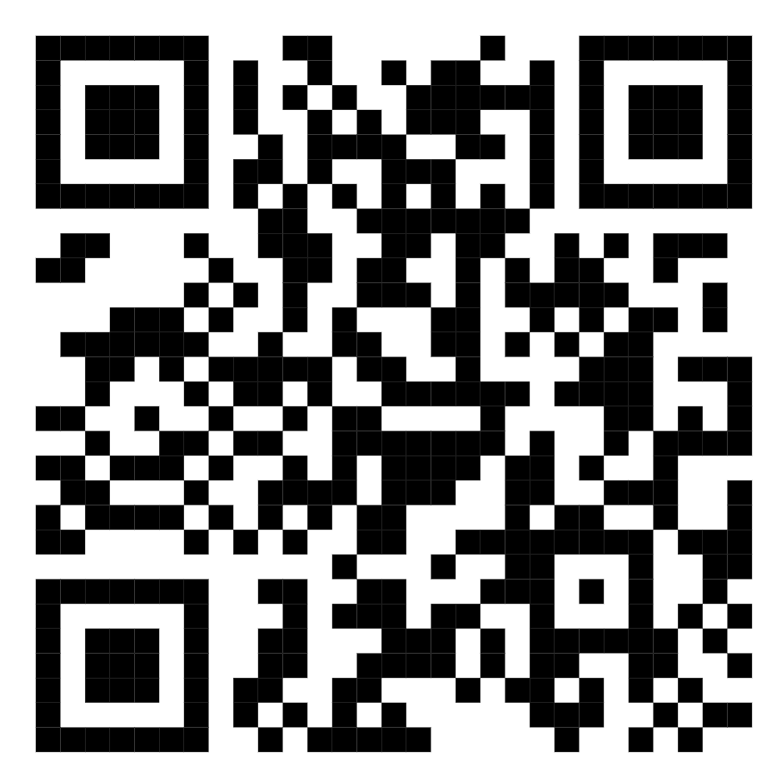
01 Навыки & GitHub
СТАРТОВЫЙ УРОВЕНЬ
Python
Пишу на базовом уровне, читаю код
SQL
Базовые запросы
Excel
Начальный уровень
Math
Выше среднего
Строительство: Проектирование конструктивной части(параллельная работа).
СКАНИРУЙ GITHUB

Slide 3
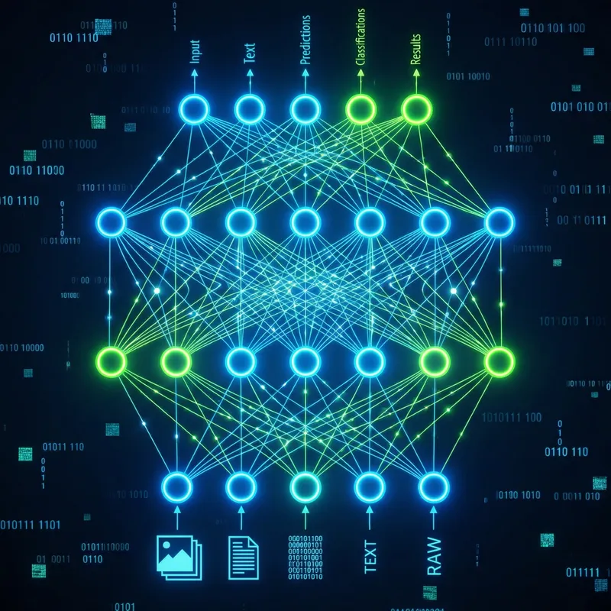
02 Junior ML Engineer
Целевая роль — ключевые требования:
▪ Знание Python (FastAPI, pandas, NumPy, scikit-learn, PyTorch)
▪ Архитектура трансформеров, LLM и RAG
▪ Векторные БД (Qdrant, ChromaDB) и LangChain
▪ Навыки работы с Linux, Git и Docker
▪ Английский B2+ (чтение документации и статей)

Slide 4
03 Что подтянуть
План прокачки навыков
Инструмент | Цель | Метод прокачки
Python | Средний | Codewars, Leetcode — тренажёры задач
Pandas / NumPy | Теория + Практика | Пет-проекты: анализ цен и сотрудников
Matplotlib | Визуализация | Графики производительности — пет-проекты
PyTorch | Собственный ИИ | Мини-модели для простых задач
Kaggle | Практика | DS платформы после освоения стека

Slide 5
04 Цели
Что хочу получить от курса
ML Engineer
Стать Junior ML инженером — войти в профессию и строить карьеру в области ИИ
Automation
Автоматизировать проектирование конструктивной части зданий с помощью ML / Python
English B2
Чтение документации, статей и книг в оригинале без языкового барьера
05 END

